Slide 1





ERASMUS+ PROJEKAT: POVEZANI KROZ MOBILNOST
(CONNECTED THROUGH MOBILITY – CTM)
Duško Rajković–direktor Centra za stručno obrazovanje
Podgorica, Maj 2022

Slide 2
NADLEŽNOSTI JU CENTRA ZA STRUČNO OBRAZOVANJE

Slide 3
JU CENTAR ZA STRUČNO OBRAZOVANJE
JU Centar za stručno obrazovanje je zadužen za razvoj, savjetodavnu podršku i istraživanje u stručnom obrazovanju mladih i odraslih.
Centar je ključna institucija za realizaciju aktivnosti iz strateških dokumenata i akcionih planova stručnog obrazovanja.
Koordinira izradom standarda zanimanja, standarda kvalifikacija i obrazovnih programa, osposobljava radne grupe za pripremu tih dokumenata, osposobljava nastavnike za implementaciju obrazovnih programa.
Podržava profesionalni razvoj nastavnika i priprema kataloge programa stručnog usavršavanja nastavnika
Učestvuje u procesu eksternog utvrđivanja kvaliteta obrazovno-vaspitnog rada ustanova, pruža podršku ustanovama u uspostavljanju mehanizama internog obezbjeđenja kvaliteta
Prati kvalitet realizacije ispita na završetku obrazovanja
Utvrđuje uslove za realizaciju praktičnog obrazovanja kod poslodavaca
Organizuje takmičenje učenika u vještinama
Zadužen je za razvoj obrazovanja odraslih i cjeloživotnog učenja

Slide 4
CENTAR ZA STRUČNO OBRAZOVANJE
Rad Centra za stručno obrazovanje podrazumijeva aktivnosti u cilju razvoja i implementacije reformskih procesa stručnog obrazovanja, kao i razvojnih procesa u oblasti obrazovanja odraslih i cjeloživotnog učenja.
Realizacijom aktivnosti iz svoje nadležnosti, Centar pruža profesionalnu i stručnu podršku školama i licenciranim organizatorima obrazovanja odraslih, stručnom osposobljavanju upravljačkog i nastavnog kadra, povezivanju sa privrednim subjektima, a sve u cilju kvalitetnijeg obrazovanja učenika i polaznika.
Razvoj partnerskih odnosa sa privrednim subjektima, sindikatima, tržištem rada i drugim relevantnim partnerima na nacionalnom i lokalnom nivou doprinosi boljem razumijevanju privrede i adekvatnom odgovoru sistema stručnog obrazovanja i obrazovanja odraslih u dijelu stvaranja potrebnih, kompetentnih i konkurentnih kadrova na tržištu rada.

Slide 5
ERASMUS+ PROJEKAT
CONNECTED THROUGH MOBILITY

Slide 6
OSNOVNE INFORMACIJE O PROJEKTU
Projekat „Povezani kroz mobilnost“ („Connected through mobility“) je u okviru Sporazuma br. EAC-2020-0865 zaključen između koordinatora projekta, koju predstavlja MeOut Association iz Mađarske i Evropske unije, koju predstavlja Evropska komisija.
Evropska Komisija je dodijelila grant koordinatoru u skladu sa odredbama i uslovima navedenim u Posebnim uslovima, Opštim uslovima i drugim aneksima Sporazuma, u okviru Druge pilot šeme VET mobilnosti za Zapadni Balkan (EAC/S54/2019).
Projekat traje do 01.06.2024.godine.

Slide 7
OSNOVNE INFORMACIJE O PROJEKTU
JU Centar za stručno obrazovanje ima ulogu partnera (korisnika) u ovom projektu sa obavezom da realizuje sve predviđene projektne aktivnosti, što je definisano Sporazumom o partnerstvu koji je potpisan između koordinatora projekta MeOut Association iz Mađarske i JU Centra za stručno obrazovanje.
Zbog situacije sa pandemijom izazvanom Covid-om 19, realizacija projektnih aktivnosti se sprovodi u skladu sa mogućnostima u odnosu na planiranu dinamiku.
Projekat ima za cilj upoznavanje četiri zemlje zapadnog Balkana: Albanije, Bosne i Hercegovine, Crne Gore i Kosova, sa međunarodnim programom mobilnosti za stručno obrazovanje.
Partnerstvo je koncipirano tako da iskusni partneri iz EU predstavljajaju kolegama iz zemalja zapadnog Balkana kako da zatvore čitav krug projektnog ciklusa mobilnosti i predstave sve mogućnosti koje programi mobilnosti nude.

Slide 8
CILJEVI I ZADACI PROJEKTA
Ciljevi i zadaci projekta:
Poboljšanje percepcije društva o stručnom obrazovanju u zemljama zapadnog Balkana
Poboljšanje kvaliteta stručnog obrazovanja
Pomoć institucijama stručnog obrazovanja da uspostave snažnije veze za privredom

Slide 9
CILJNE GRUPE OBUHVAĆENE PROJEKTOM
Ciljne grupe obuhvaćene projektom na nivou Crne Gore uključuju:
Redovne učenike koji pohađaju III ili IV razred srednjeg stručnog obrazovanja;
Učenike koji su završili srednje stručno obrazovanje nivoa III ili IV1, u tekućoj školskoj godini u odnosu na vrijeme poziva za mobilnost;
Nastavnike stručnih modula, direktore/pomoćnike direktora stručnih škola i organizatore praktičnog obrazovanja;
Predstavnike Centra za stručno obrazovanje;
Predstavnike udruženja poslodavaca (Privredne komore i Unije poslodavaca) i predstavnike privrede koji učestvuju u dualnom obrazovanju;
Predstavnike Ministarstva prosvjete kao donosioce odluka.

Slide 10
OBLASTI U OKVIRU KOJIH ĆE SE REALIZOVATI MOBILNOST UČENIKA
Turizam
Ugostiteljstvo
Poljoprivreda
Građevinarstvo
IT
Elektrotehnika
Automehatronika/ Automehanika/ Autoelektrika
Mašinstvo i obrada metala
Frizerske usluge
Kozmetika
Napomena: Projekat predviđa mogućnost uključivanja i drugih oblasti, ukoliko za to budu postojale mogućnosti.

Slide 11
AKTIVNOSTI PREDVIĐENE PROJEKTOM

Slide 12
A1) Kratkoročna mobilnost učenika srednjih stručnih škola
Ovaj projekat obuhvata mobilnost učenika srednjih stručnih škola u vidu obavljanja praktičnog obrazovanja u preduzećima u trajanju od 30 dana iz svake od navedenih zemalja zapadnog Balkana (Albanija, Bosna i Hercegovina, Kosovo i Crna Gora) u jednu od zemalja koje su obuhvaćene Erasmus+ projektom (Grčka, Mađarska, Poljska, Srbija, Slovačka i Slovenija).
U okviru kratkoročne mobilnost učenika, tokom trajanja projekta planirano je pet poziva za po 10 učenika i jednog pratioca iz Crne Gore (nastavnika ili predstavnika Centra za stručno obrazovanje). Projektom je planirano da učenici iz Crne Gore učestvuju u procesu kratkoročne mobilnosti kroz obavljajnje praktičnog obrazovanja u preduzećima u Poljskoj, Slovačkoj, Mađarskoj, Grčkoj i Srbiji.

Slide 13
A2) Dugoročna mobilnost učenika srednjih stručnih škola
Ovaj projekat obuhvata mobilnost učenika u cilju obavljanja praktičnog obrazovanja u preduzećima u trajanju od 90 dana iz svake od navedenih zemalja zapadnog Balkana (Albanija, Bosna i Hercegovina, Kosovo i Crna Gora) u jednu od zemalja koje su obuhvaćene Erasmus+ projektom (Grčka, Mađarska, Poljska, Srbija, Slovačka i Slovenija).
U okviru dugoročne mobilnosti učenika, tokom trajanja projekta planirana su dva poziva za po tri učenika iz Crne Gore, bez pratioca. Projektom je planirano da učenici iz Crne Gore u okviru ove dugoročne mobilnosti obavljaju praktično obrazovanje u Slovačkoj i Srbiji.

Slide 14
A3) Obuke učesnika mobilnosti iz Crne Gore
Planirano je da se ova aktivnost realizuje u Crnoj Gori u cilju bolje informisanosti i unapređenja vještina partnera projekta (Centra za stručno obrazovanje), kao i pripreme učesnika mobilnosti za proces mobilnosti (učenika/nastavnika).
Ova obuka treba da omogući svim učesnicima detaljnije upoznavanje sa aktivnostima predviđenih projektom, kao i rješavanje potencijalnih problema i nedoumica.
Na ovaj način će se unaprijediti partnerska saradnja i povjerenje.

Slide 15
A4) Konferencije u okviru projekta
Inicijalne konferencije u okviru projekta biće organizovane za predstavnike svih partnera u Bosni i Hercegovini, Mađarskoj i Sloveniji.
Teme će biti povezane sa mobilnošću učenika/nastavnika i povezivanjem obrazovnog sektora sa privredom.
Konferencije će biti organizovane u neposrednoj saradnji sa partnerskom organizacijom iz države domaćina.

Slide 16
A5) Učenje na primjeru u obrazovnoj ustanovi/školi za nastavnike
Cilj ove aktivnosti je upoznavanje zaposlenih u stručnim školama (nastavnika stručnih modula, direktora/ pomoćnika direktora stručnih škola i organizatora praktičnog obrazovanja) iz Crne Gore, sa sistemom stručnog obrazovanja države domaćina kroz proces mobilnosti.
U okviru ove aktivnosti, nastavnici će tokom jedne sedmice aktivno učestvovati u školskim aktivnostima, pohađanju radionica i časova. U okviru mobilnosti nastavnika, tokom trajanja projekta, planirana su tri poziva za po tri nastavnika koji će boraviti u Mađarskoj, Poljskoj i Sloveniji.
Oni takođe treba da prisustvuju obuci učenika koji će učestvovati u procesu mobilnosti.

Slide 17
A6) Izrada vodiča o projektnim aktivnostima
Partneri u projektu i pridruženi partneri, sarađivaće sa srednjim stručnim školama i učesnicima u projektu iz zemalja zapadnog Balkana kako bi napravili vodič o realizovanim projektnim aktivnostima. Sa kompanijama i pridruženim partnerima razgovaraće se kako bi oni podijelili svoje iskustvo koje su stekli tokom učešća u projektu.
Partneri iz centralne Evrope sastaće se sa partnerima sa zapadnog Balkana i dogovoriti faze upravljanja projektom. Oni će napraviti upitnik za evaluaciju i predstaviti ga lokalnim partnerima (kompanijama) i međunarodnim partnerima (školama, organizacijama i dr.) kako bi adekvatno odgovorili svakom izazovu. Partneri sa zapadnog Balkana će dati svoj doprinos u kreiranju vodiča kroz sprovođenje intervjua sa učesnicima u projektu.

Slide 18
A7) Koordinacioni sastanci partnera u projektu
Ciljevi ovih sastanaka biće koordinacija rada između partnera u projektu.
Sastanci projektnih timova će se okvirno održavati na svakih 6 do 9 mjeseci u okviru kojih će partneri u projektu iznositi svoja zapažanja, probleme i aktivno učestvovati u pronalaženju rješenja i odabiru strategija.

Slide 19
REALIZOVANE AKTIVNOSTI

Slide 20
Uspostavljanje projektnog tima
Informisani su svi subjekti sistema o projektu: Ministatsrtvo, Nacionalna kancelarija, škole, socijalni partneri
Formiran je projektni tim u skladu sa zahtjevima projekta
  Menadžer/koordinator projekta
  Istraživač na projektu
  Tehničko osoblje
  Administrativno osoblje
Dizajniran je memorandum
Otvorena je jedisntvena email adresa: mobilnost@cso.edu.me
Otvoren je Dropbox za rad projektnog tima
Održani su redovni sastanci projektnog tima na nivou CSO-a

Slide 21
MODULI
AKTIVNOST A1 – PRVI POZIV: KRATKOROČNA MOBILNOST UČENIKA U POLJSKOJ
Upućen poziv školama/sektor: Turizam i ugostiteljstvo
Redovni učenici III i IV razreda srednjih stručnih škola su pozvani da učestvuju u procesu mobilnosti u trajanju od 30 dana u okviru Aktivnosti A1- Kratkoročna mobilnost 10 učenika u pratnji jednog nastavnika, kako bi obavljali praktičnu nastavu kod poslodavca u Poljskoj

Slide 22
ULOGA CENTRA ZA STRUČNO OBRAZOVANJE U ORGANIZACIJI OVE PROJEKTNE AKTIVNOSTI
Centar za stručno obrazovanje, kao partner u projektu iz Crne Gore ima ulogu u:
informisanju škola i institucija sistema o projektnim aktivnostima;
pripremi poziva za učešće učenika u procesu mobilnosti;
učešću u komisijama za odabir učenika koji treba da budu dio procesa mobilnosti, na osnovu prethodno utvrđenih kriterijuma;
izboru pratioca učenika tokom procesa mobilnosti;
učešću u obuci/pripremi izabranih učenika za proces mobilnosti;
pripremi ishoda učenja iz odgovarajućih obrazovnih programa za realizaciju praktičnog obrazovanja kod poslodavca za potrebe procesa mobilnosti;
saradnji i komunikaciji sa školama (upravom škole, nastavnicima, učenicima) i roditeljima;
praćenju aktivnosti učenika tokom trajanja procesa mobilnosti;
učešću u promociji projekta.

Slide 23
USLOVI ZA PRIJAVLJIVANJE UČENIKA NA PRVI POZIV ZA UČEŠĆE U PROCESU MOBILNOSTI
Da bi učenici mogli da si prijave na Poziv za mobilnost, neophodno je da ispunjavaju sljedeće uslove:
Da redovno pohađaju nastavu u III ili IV razredu u okviru sljedećih obrazovnih programa:
  Kuvar, nivo III
  Konobar, nivo III
  Gastronom, nivo IV1
  Restorater, nivo IV1
  Turistički tehničar, nivo IV1
Da imaju najmanje 17 godina;
Da se služe engleskim jezikom u komunikaciji (nije neophodno podnijeti bilo kakvu potvrdu kao dokaz o znanju jezika, jer će ono biti procijenjeno u postupku izbora i nakon obavljenog intervjua sa kandidatima)
Da budu državljani Crne Gore sa prebivalištem u Crnoj Gori ili državljani države članice EU sa prebivalištem u Crnoj Gori; ili državljani države izvan Evropske unije sa zakonitim boravištem u Crnoj Gori;
Da posjeduju važeća lična dokumenta neophodna za putovanje u inostranstvo (pasoš) i druga dokumenta koja su potrebna.

Slide 24
POTREBNA DOKUMENTA ZA APLICIRANJE
Formular
Europass CV
Motivaciono pismo
Kopija važećeg ličnog dokumenta
Potvrda o redovnom školovanju i svjedočanstva iz prethodnih razreda
Potvrda ili sertifikat o učešću/ostvarenim rezultatima na strukovnim takmičenjima (državno ili međunarodno)
Pismo preporuke iz škole

Slide 25
KLJUČNE KOMPETENCIJE
NAČIN I ROKOVI PRIJAVLJIVANJA
Prijavu i potrebnu dokumentaciju je trebalo dostaviti elektronskim putem na e-mail: mobilnost@cso.edu.me
Rok za podnošenje prijave je bio 28.01.2022.godine, nakon čega je produžen do početka februara zbog produženja raspusta

Slide 26
POSTUPAK ODABIRA UČENIKA ZA UČEŠĆE U PROCESU MOBILNOSTI
Tokom postupka odabira učenika učenika, komisija koju je formirao Centar za stručno obrazovanje će, zajedno sa projektnim partnerima, odlučila je koji će učenici učestvovati u ovom projektu na osnovu prethodno definisanih kriterijuma.
Odabir učenika se odvijao u dvije faze.

Slide 27
POVEZANOST SA NEFORMALNIM UČENJEM
PRVA FAZA SELEKCIJE UČENIKA
Prva faza: Nakon selekcije ispravnih prijava i dokumentacije učenika, komisija je odabrala širi krug kandidata, na osnovu prijave, CV-ja i motivacionog pisma. Na odabir kandidata u prvoj fazi uticali su sljedeći kriterijumi:
Uspjeh u školi u prethodnim razredima
Vladanje u prethodnim razredima
Ocjene iz stručnih modula koji sadrže praktičnu nastavu
Ocjene iz engleskog jezika u prethodnim razredima
Vještine i kompetencije navedene u CV-ju
Relevantnost izražene motivacije za učešće u projektu iz motivacionog pisma
Učešće i ostvareni rezultati na strukovnim takmičenjima
U prvoj fazi od ukupnog broja prijavljenih, na osnovu navedenih kriterijuma izabrano je 20 kandidata.

Slide 28
UČENICI KOJI NAPUSTE ŠKOLOVANJE I UČENICI SA POP
DRUGA FAZA SELEKCIJE UČENIKA
Druga faza: Nakon selekcije u prvoj fazi, komisija je organizovala intervjue sa svakim kandidatom posebno. Na odabir kandidata u drugoj fazi uticalisu sljedeći kriterijumi:
Znanje opšteg enleskog jezika (jasnoća izlaganja, sposobnost govora i pisanja, vokabular i dr.)
Znanje engleskog jezika struke (korišćenje stručne terminologije iz oblasti za koju se učenik školuje)
Procjena opštih kompetencija (komunikacija, spremnost na rad u timu, poštovanje pravila, etika, društvena odgovornost, snalaženje u prostoru i dr.)
Procjena stručnih kompetencija (provjera znanja iz stručnih modula kroz razgovor)
U drugoj fazi, od prethodno izabranih 20 kandidata, na osnovu navedenih kriterijuma izabrano je 15 kandidata, od kojih je prvih 10 izabrano za mobilnost, a ostalih pet je bilo rezerva.

Slide 29
FINALNI KRITERIJUMI ZA SELEKCIJU UČENIKA
Prilikom odabira kandidata vodilo se računa o jednakosti polova, zastupljenosti učenika iz više različitih škola i učenika sa posebnim obrazovnim potrebama.
Vodilo se računa o ravnomjernoj zastupljenosti svih navedenih obrazovnih programa
Prednost su imali učenici koji nisu učestvovali u istim ili sličnim projektima u toku iste školske godine

Slide 30
PROCES SELEKCIJE UČENIKA ZA A1
Dvije komisije Centra za stručno obrazovanje su zvanično formirane
Prva faza selekcije je završena na osnovu dokumentacije
Druga faza je trajala dva dana (probjera znanja engleskog jezika, provjera stručnih kompetencija, psihološka provjera kroz radionice i testove)
Organiovani su individualni intervjui sa svim članovima komisije
Organizivana je obuka učenika od strane partnera iz Poljske
Napravljen je upitnik za učenike i roditelje o ličnim podacima, statusu vakcinacije, hroničnim bolestima, pušenju, alkoholu, konzumiranju droge i dr.

Slide 31
DODATNE AKTIVNOSTI PRIJE PUTA
Promjena zemlje domaćina (Grčka umjesto Poljske). Razlog: rat u Ukrajini
Roditeljski sastanak
Potpisivanje ugovora
Informisanje škola o promjeni datuma stručnog ispita
Prikupljanje dokumentacije
Osiguranje
Kutija prve pomoći za put
https://www.youtube.com/watch?v=eOHA0d-SI-Y
https://fb.watch/d1XuSMhd2n/

Slide 32
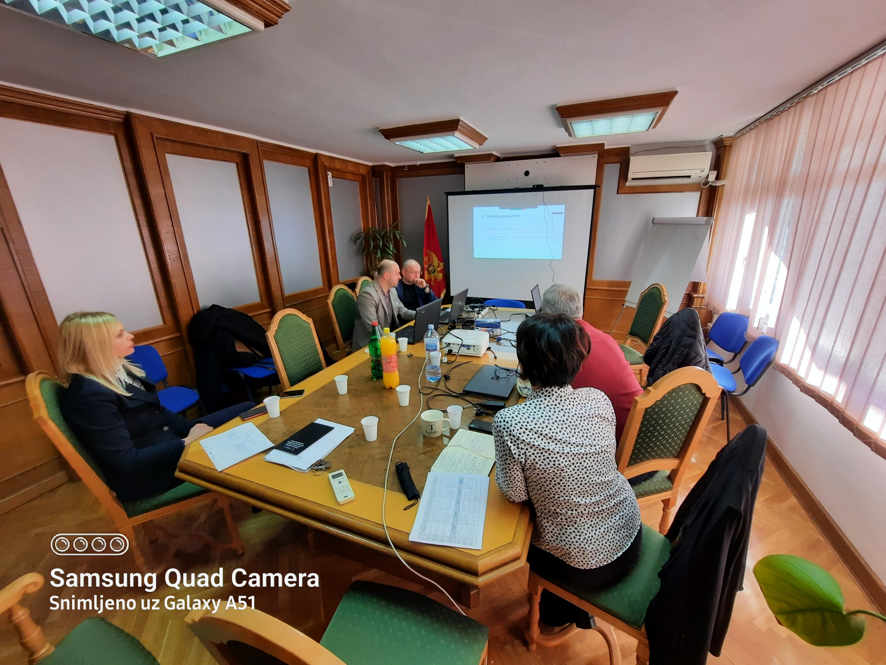

Slide 33
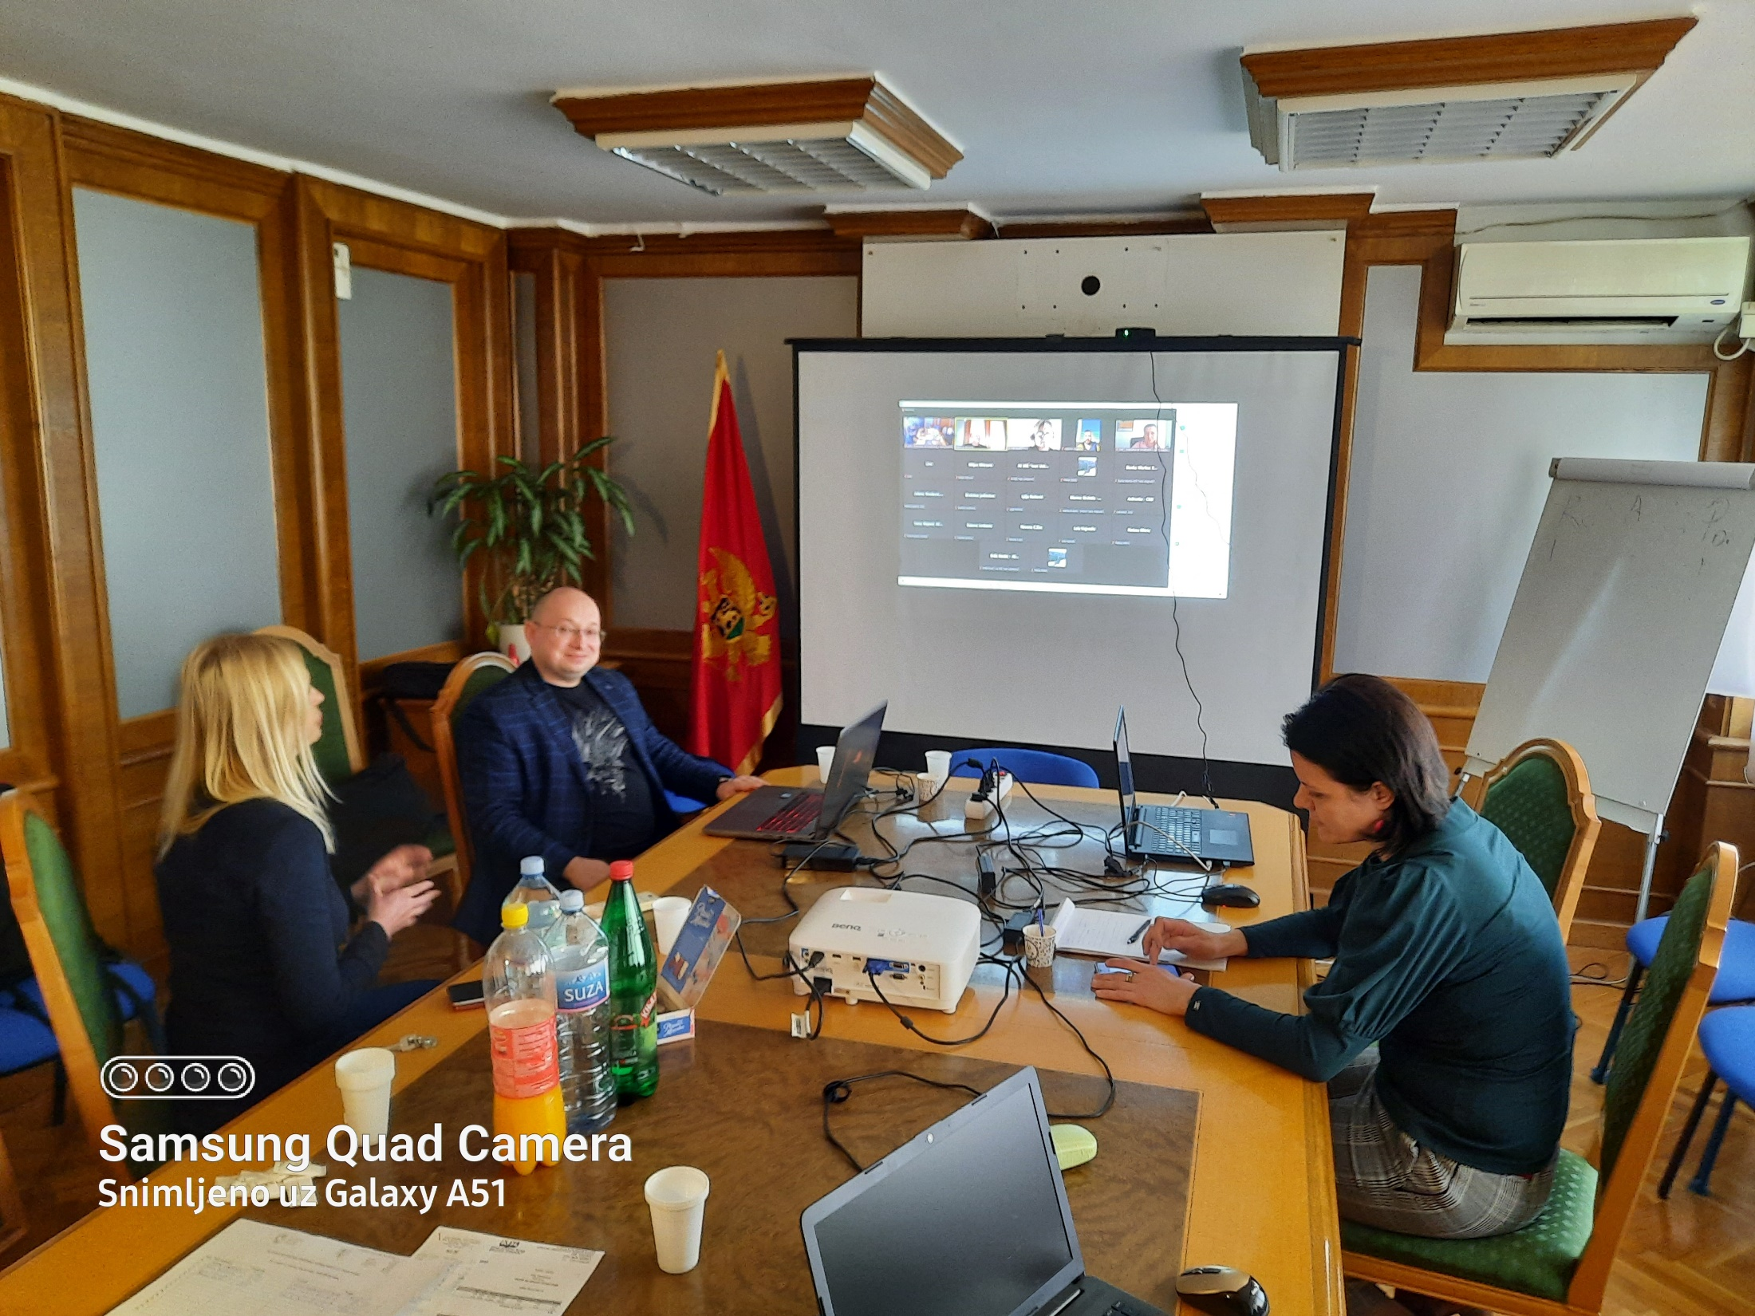

Slide 34
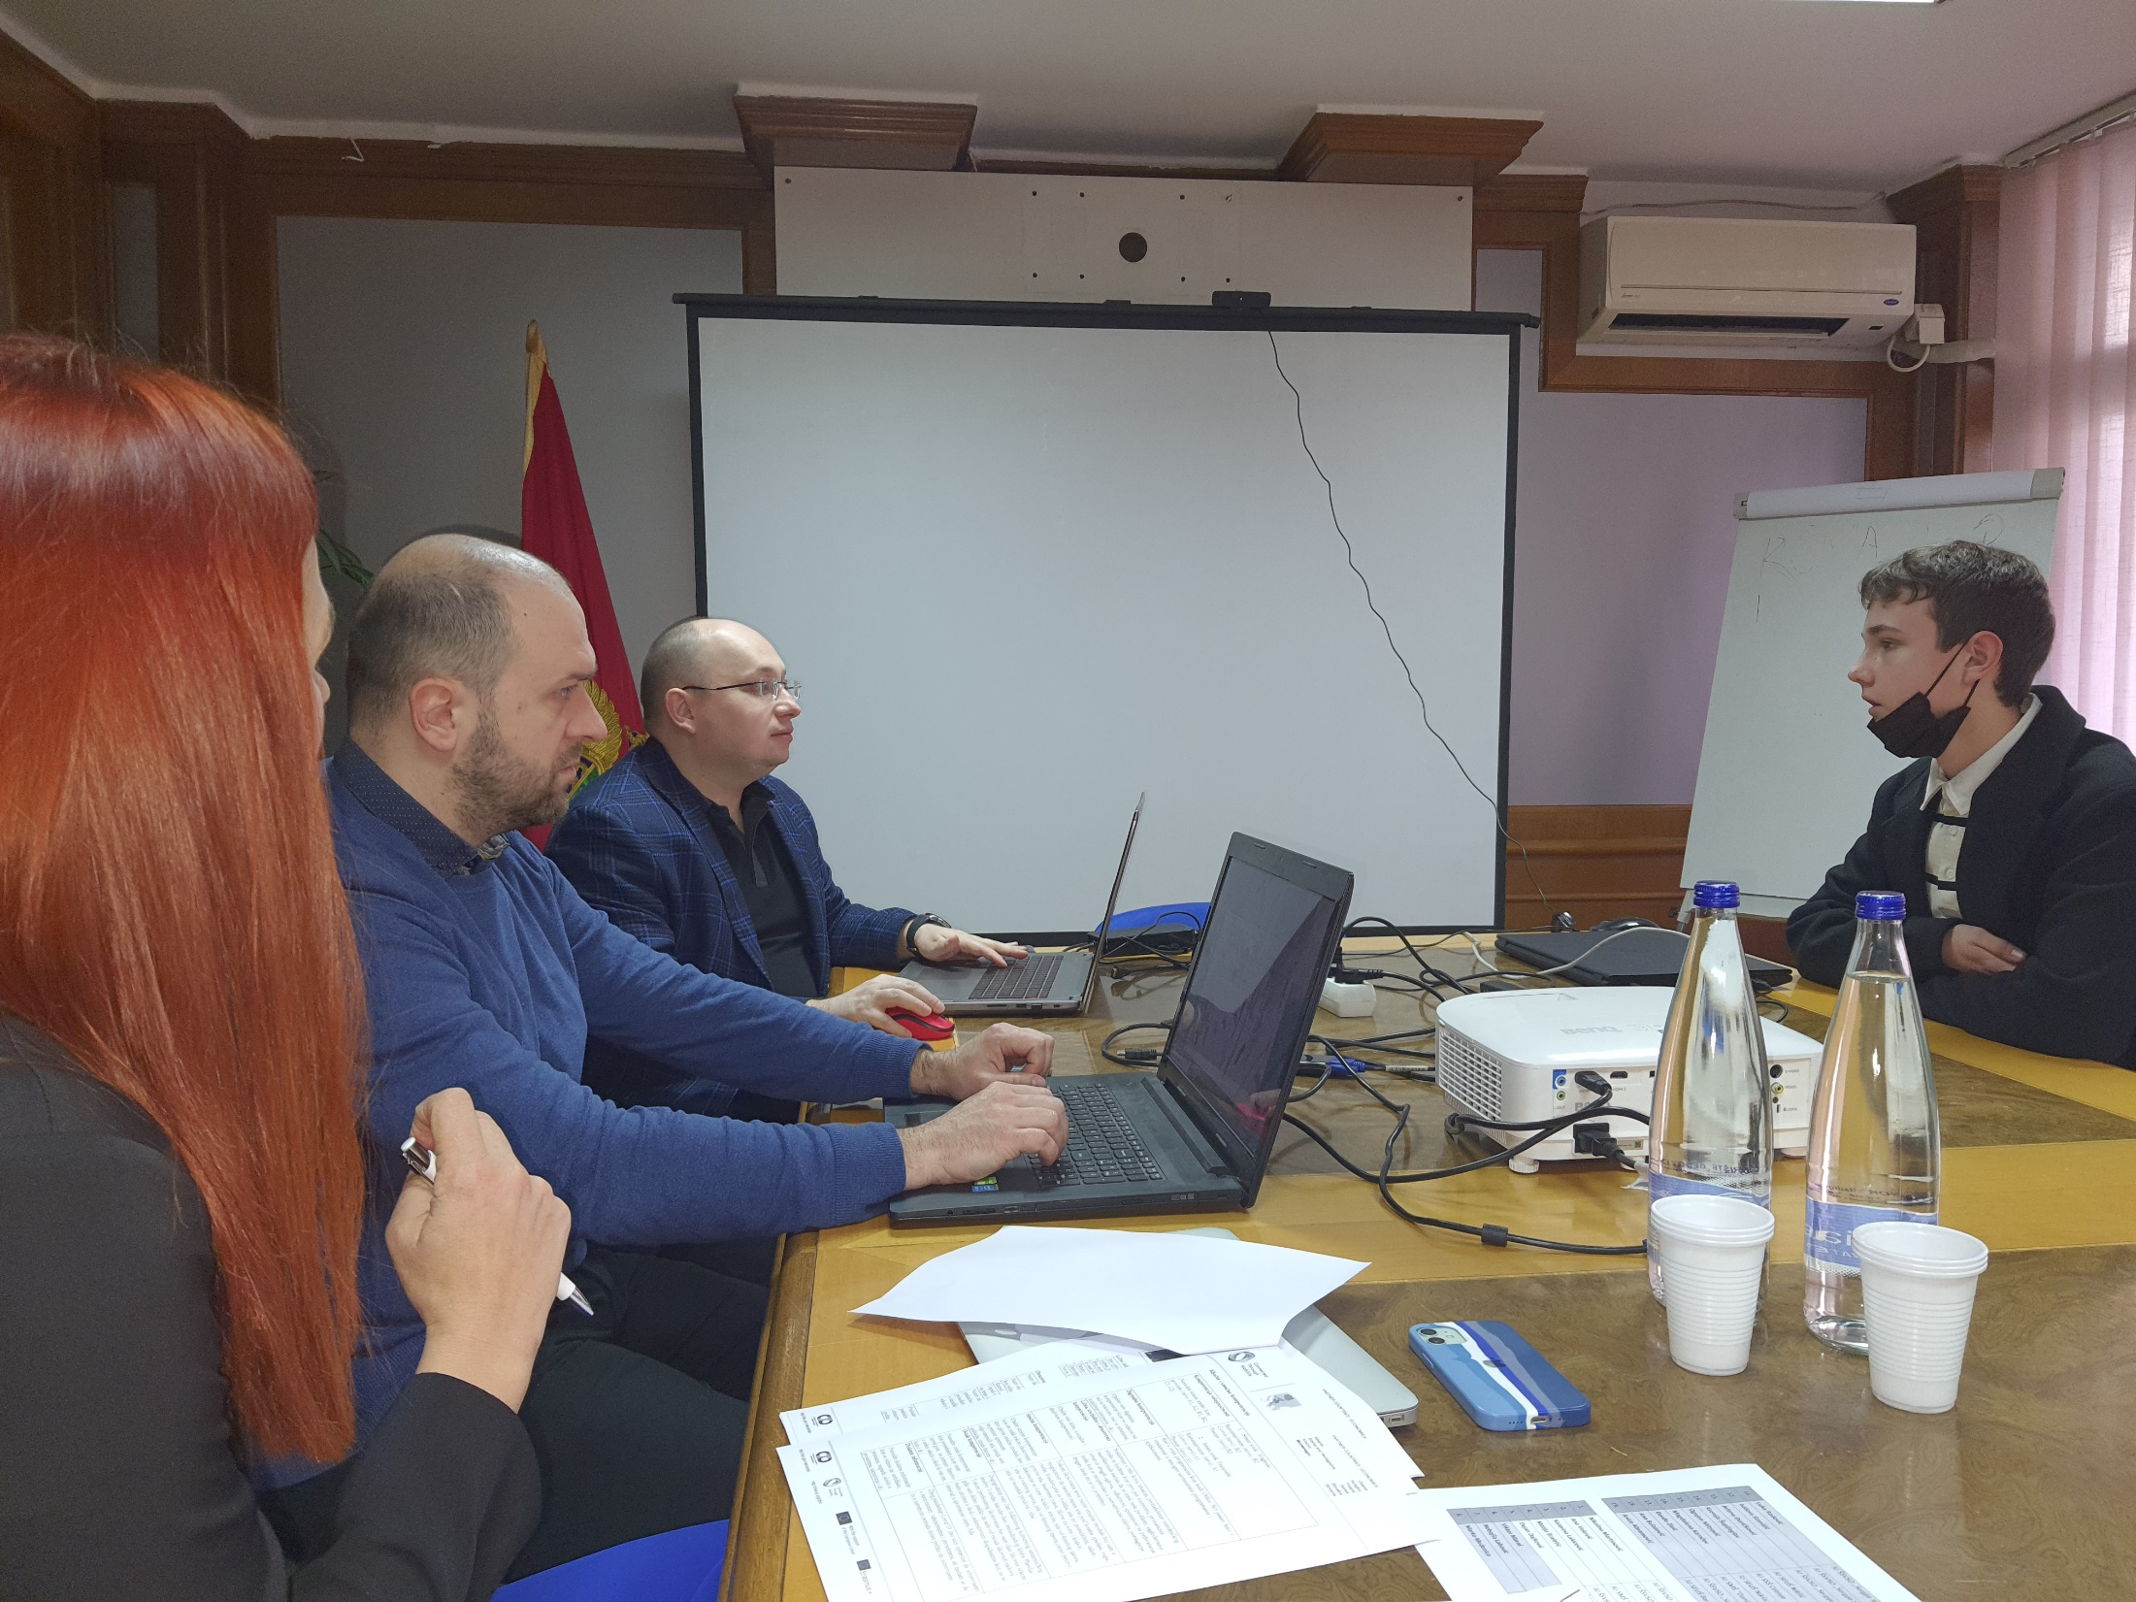

Slide 35
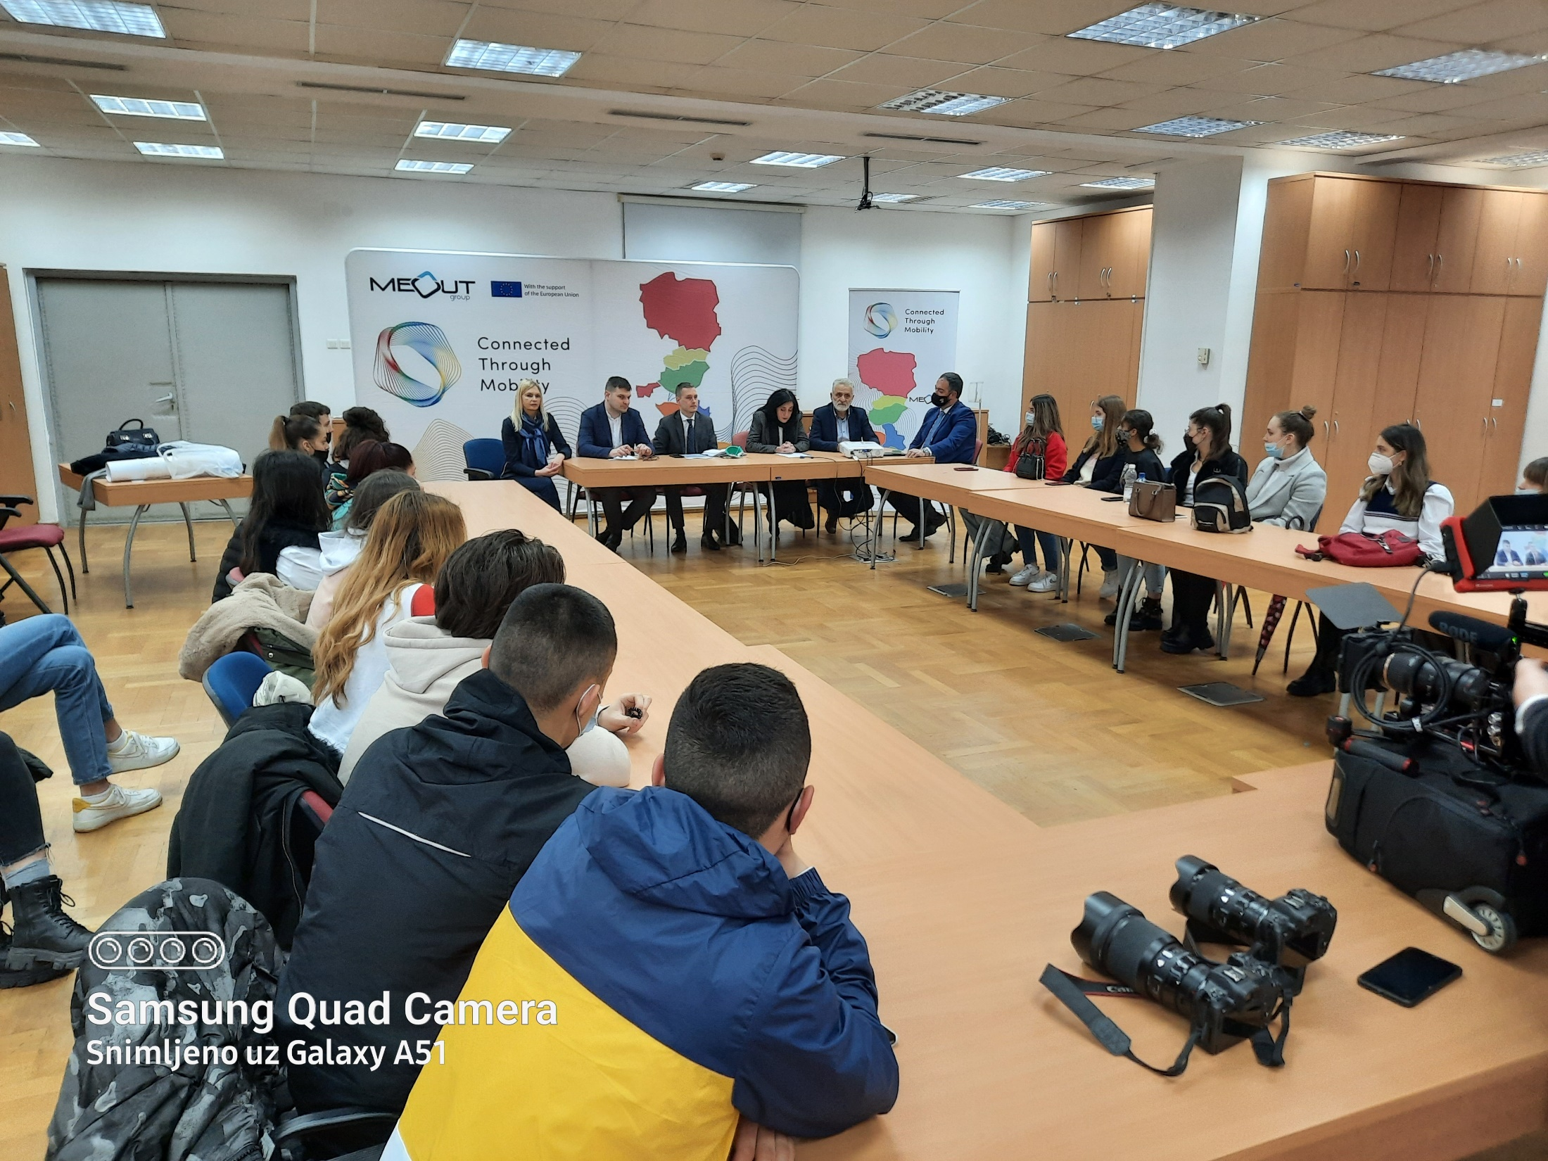

Slide 36
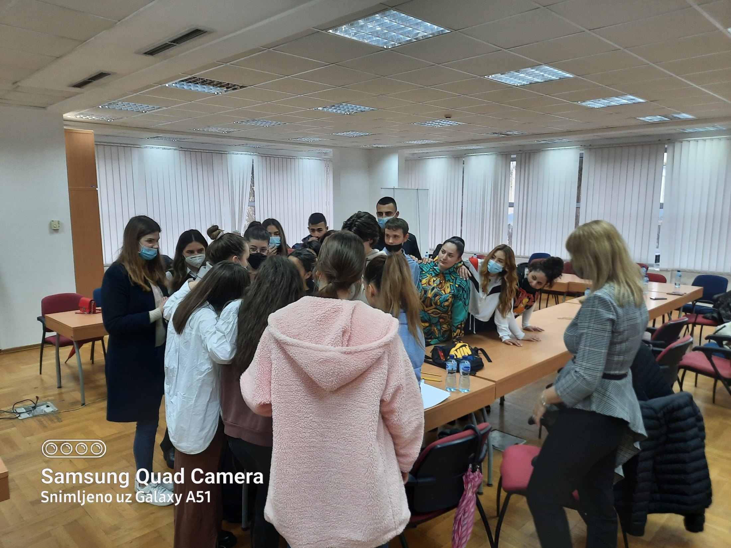

Slide 37
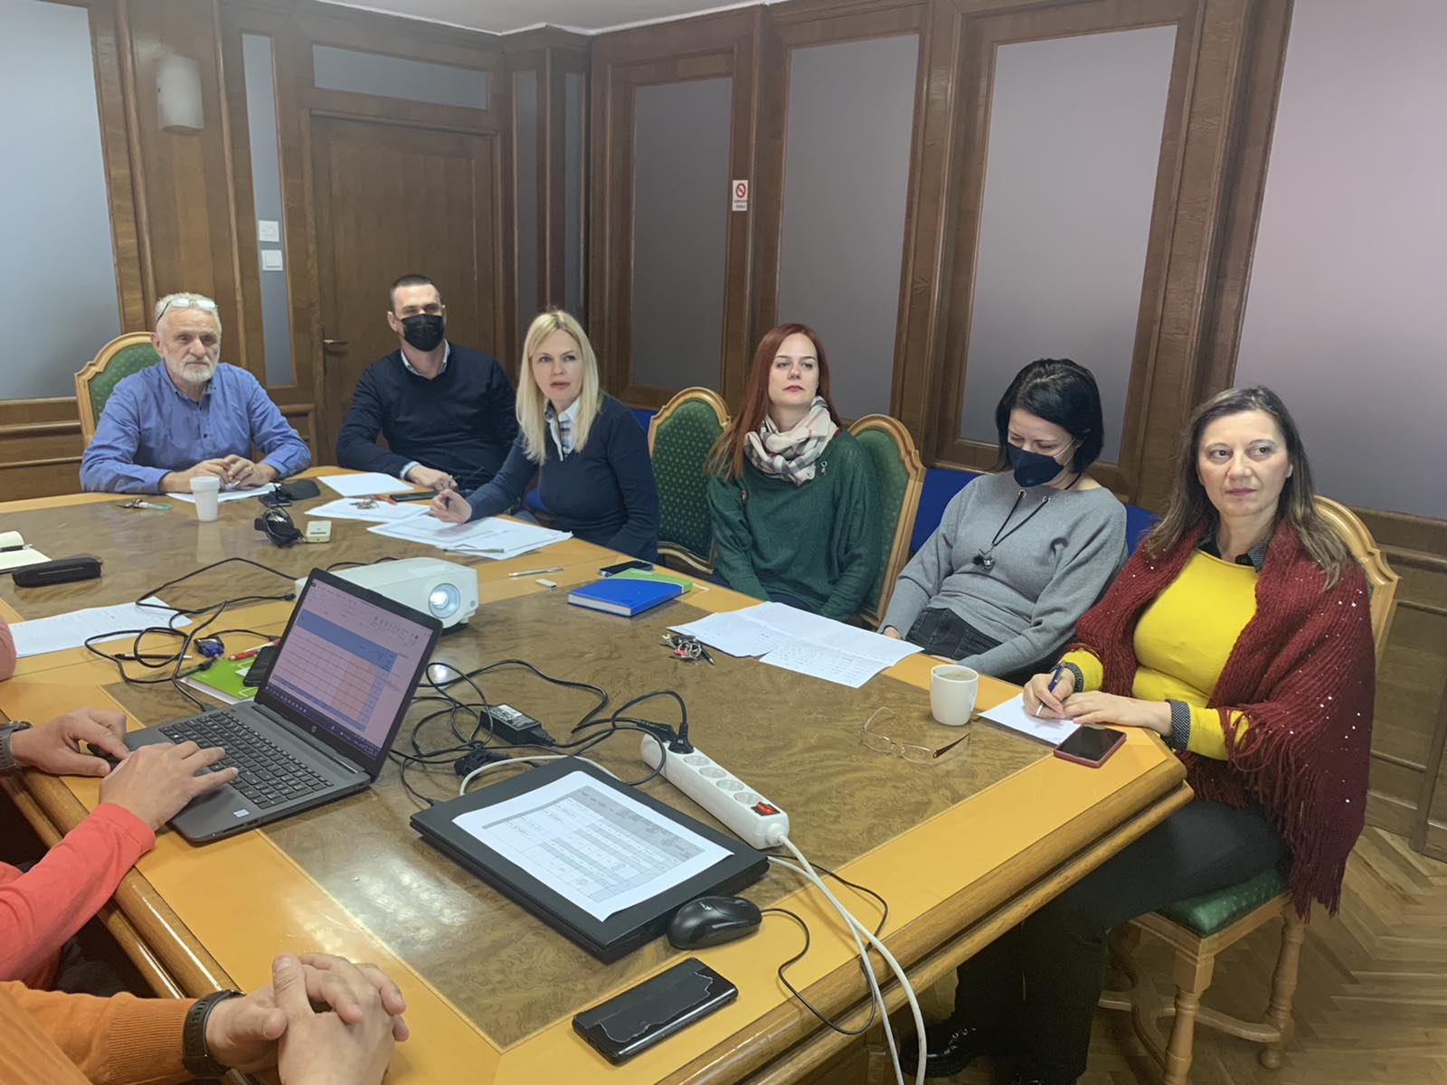

Slide 38
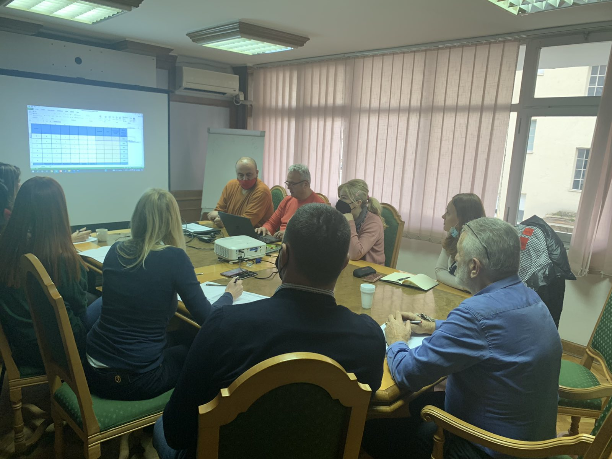

Slide 39
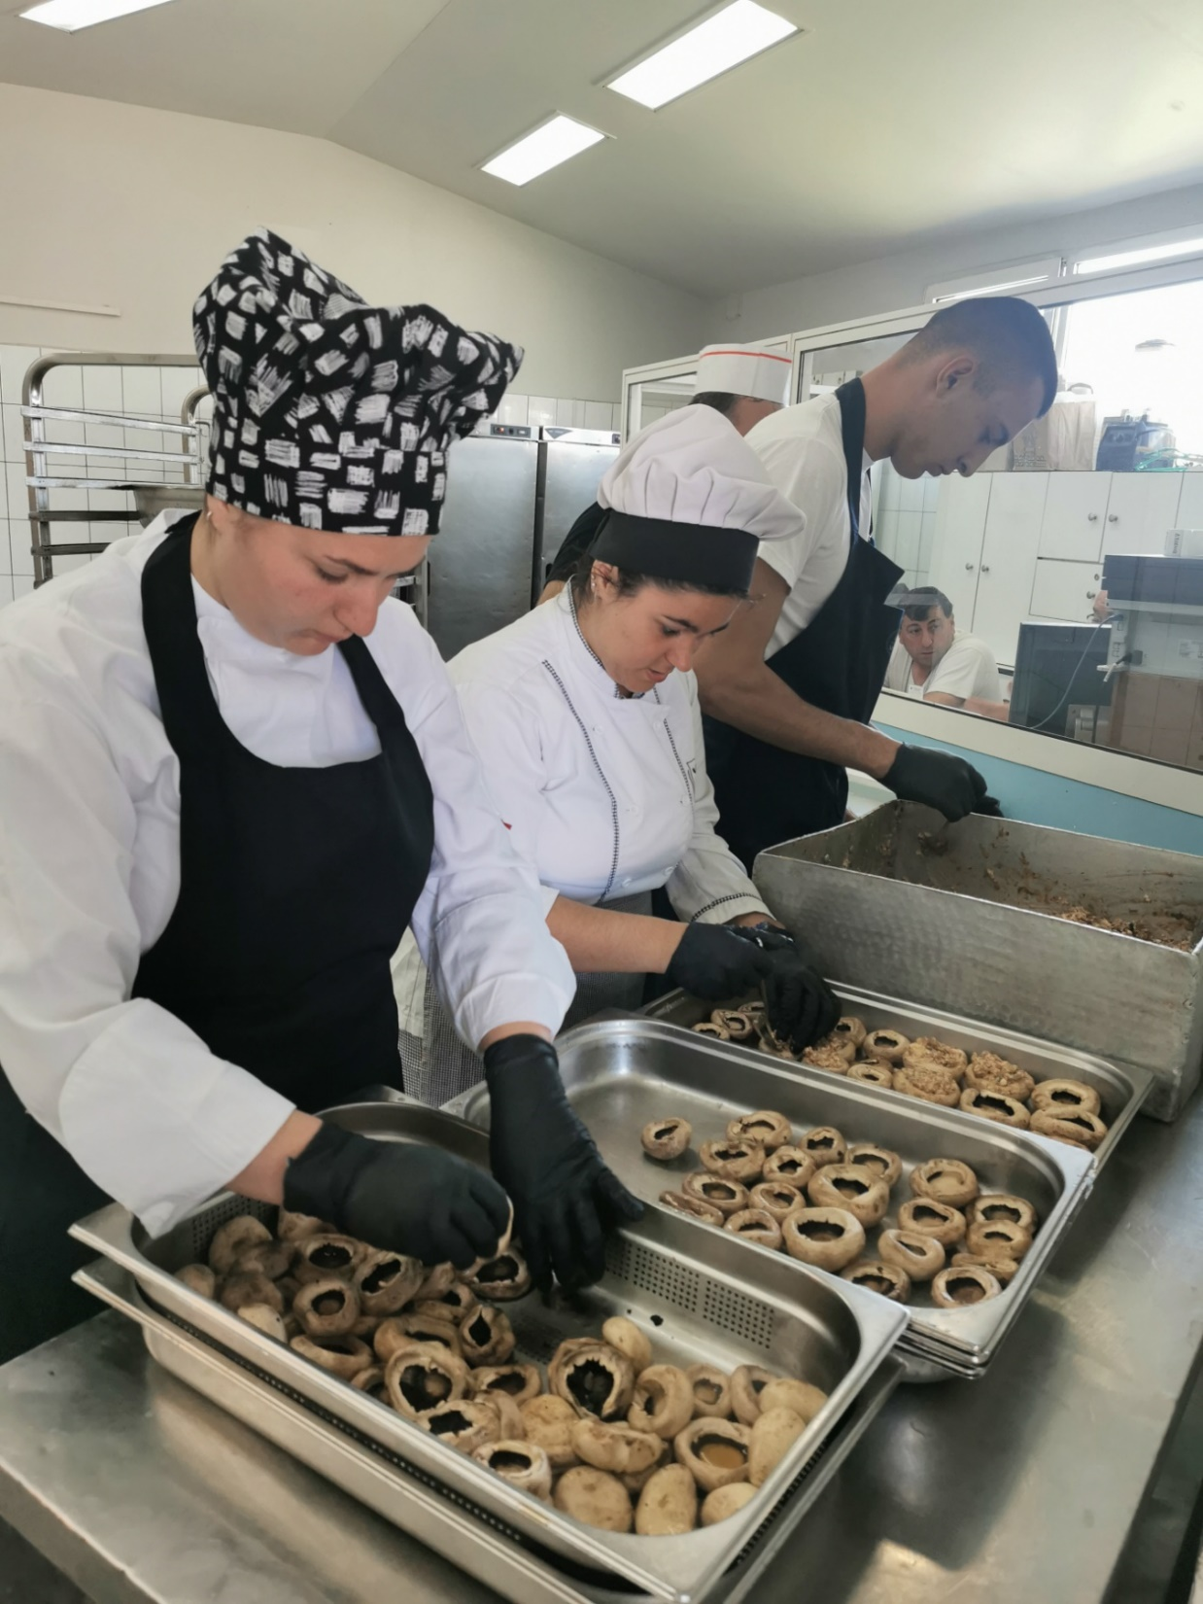

Slide 40
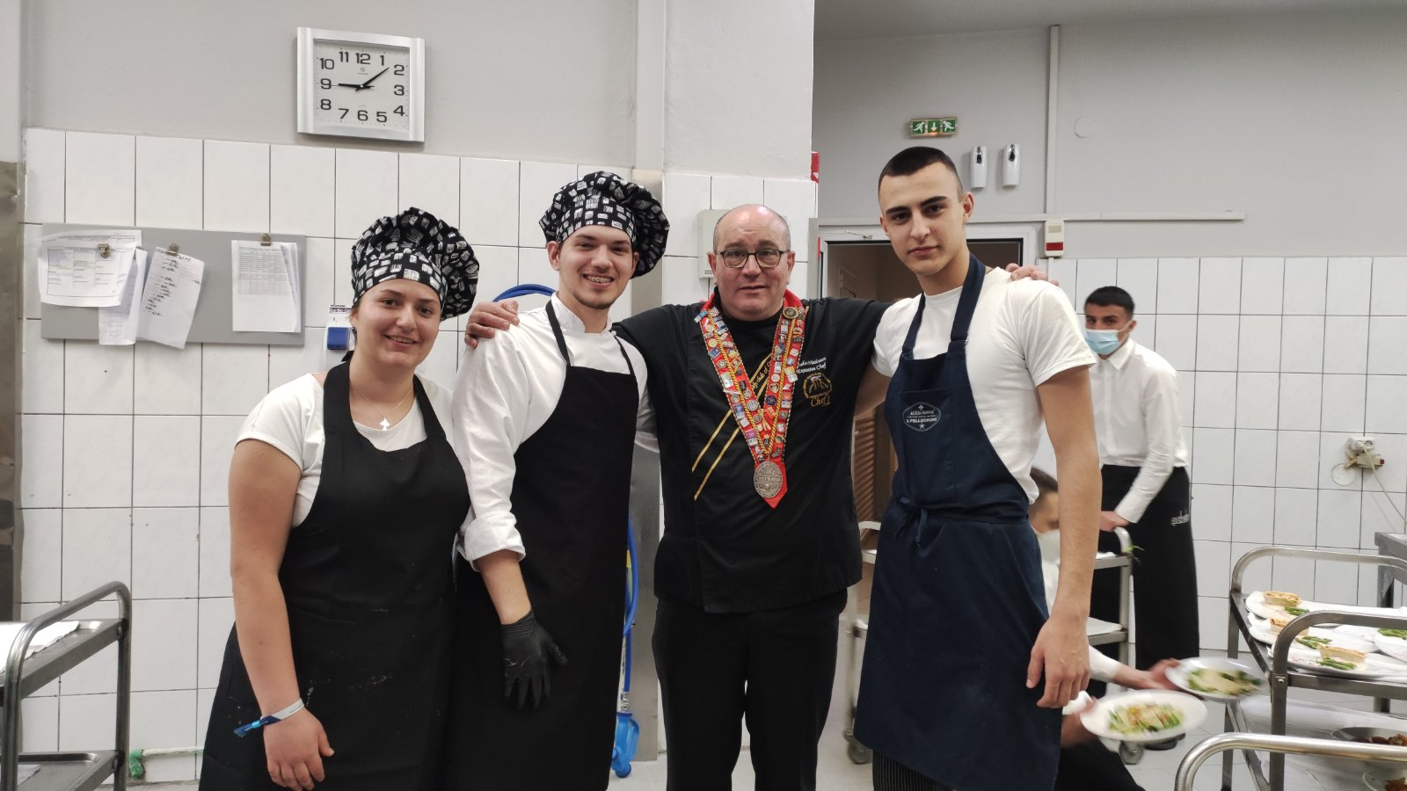

Slide 41
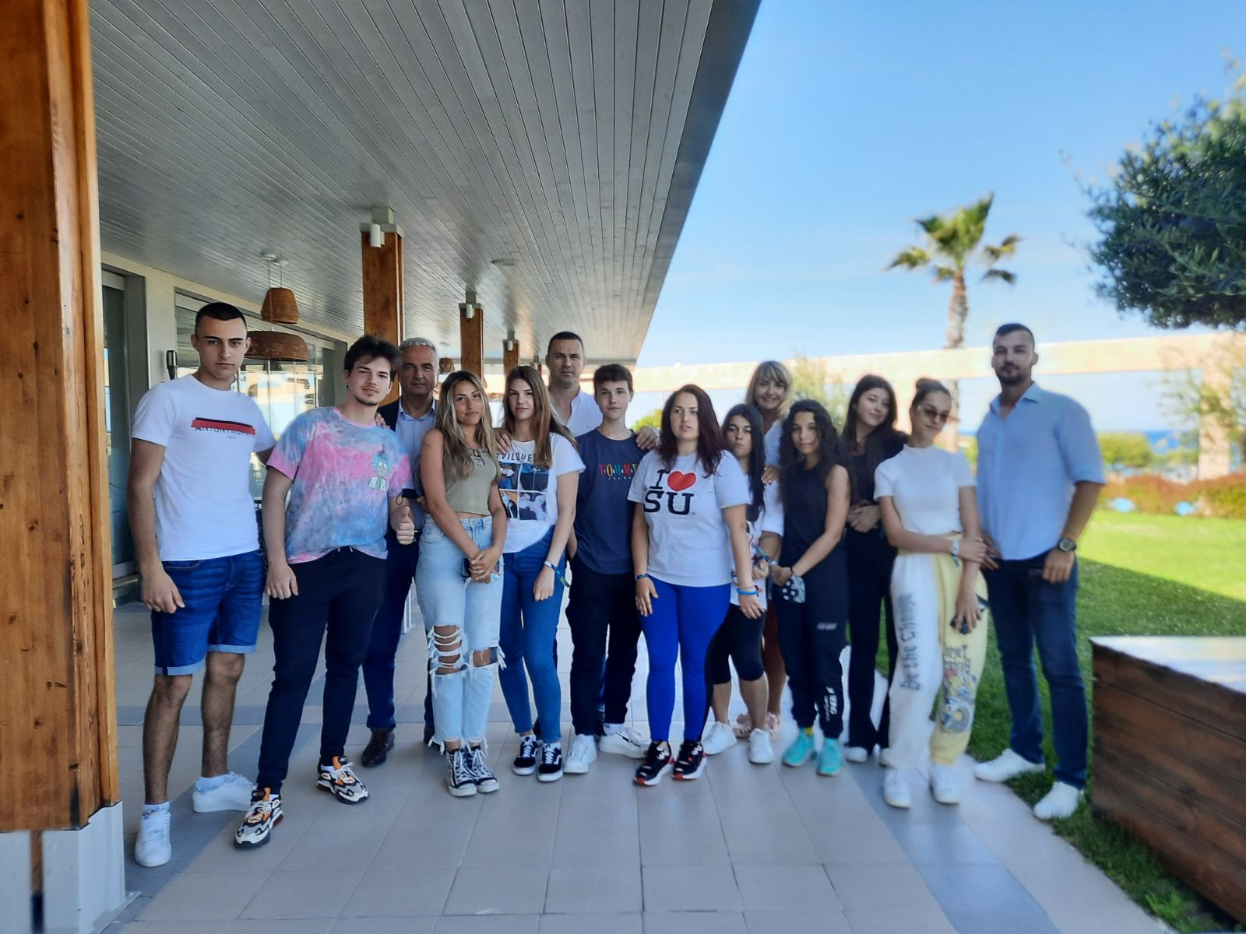

Slide 42
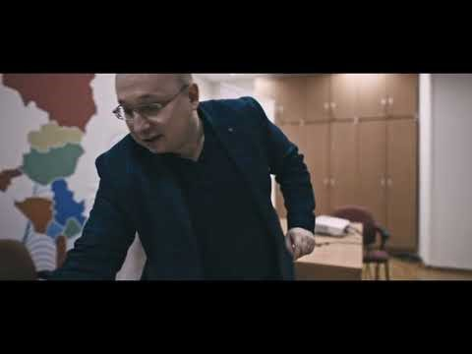

Slide 43
HVALA NA PAŽNJI
Centar za stručno obrazovanje
Novaka Miloševa 18, 81000 Podgorica
www.cso.gov.me
www.cso.edu.me

